Slide 1









Эджайл технология в образовании
Архипова Елизавета Юрьевна
Кайзер Алиса Дмитриевна
Кириллова Ирина Олеговна
учителя МАОУ «Лицей №8
им. Н.Н. Рукавишникова» г. Томск

Slide 2


Эджайл? Бриф??
Да кто о них слышал???
Agile — это термин, описывающий подходы к разработке программного обеспечения, которые подчеркивают постоянные изменения условий, совместную работу команды, непрерывное планирование и непрерывное обучение.
Agile‑подход аналогичен каскадному (последовательному) способу ведения проектов.
Agile в образовании подразумевает командную работу и сотрудничество, ставя людей и их взаимодействие выше процессов и инструментов.

Slide 3

Бриф??
Да кто о них слышал???
Бриф — это документ, в котором заказчик фиксирует ключевые параметры проекта: цели, задачи, требования, ожидания, ограничения и другую важную информацию.

Slide 4
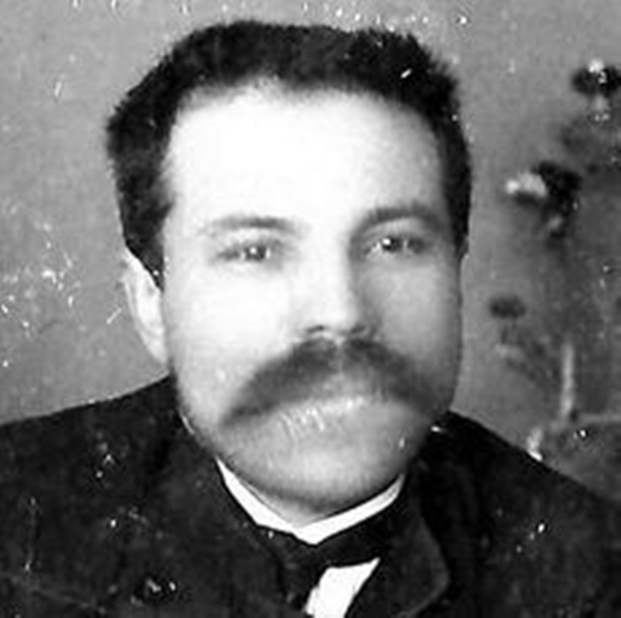
Архитектурное бюро
Составить бриф
Выбрать Дипломата
С заказчиком общается только Дипломат
Общение с заказчиком только письменное
Через 20 минут бюро презентует проект школы заказчику

Slide 5
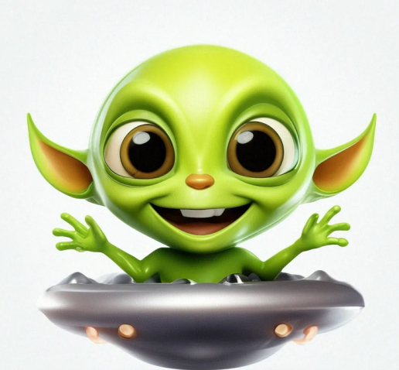
заказчик
Вам нужна школа на Земле
Вы наняли Архитектурное бюро
Вы умеете письменно общаться на русском языке
Вы имеете представление о жизни на Земле

Slide 6

дипломат
Участник Архитектурного бюро
Только он может общаться с инопланетянами, число встреч не регламентировано
Только письменно
Выберите Дипломата

Slide 7

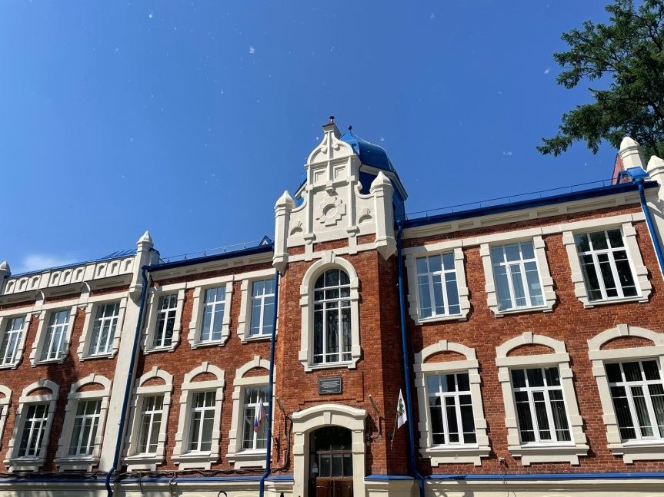
Тендер
Выбор проекта Архитектурного бюро
Почему ДА?
Почему НЕТ?
Что помогло?
Что помешало?

Slide 8

Подведём итоги
Что нового узнали?
Чему новому научились?
Где это может быть использовано?

Slide 9
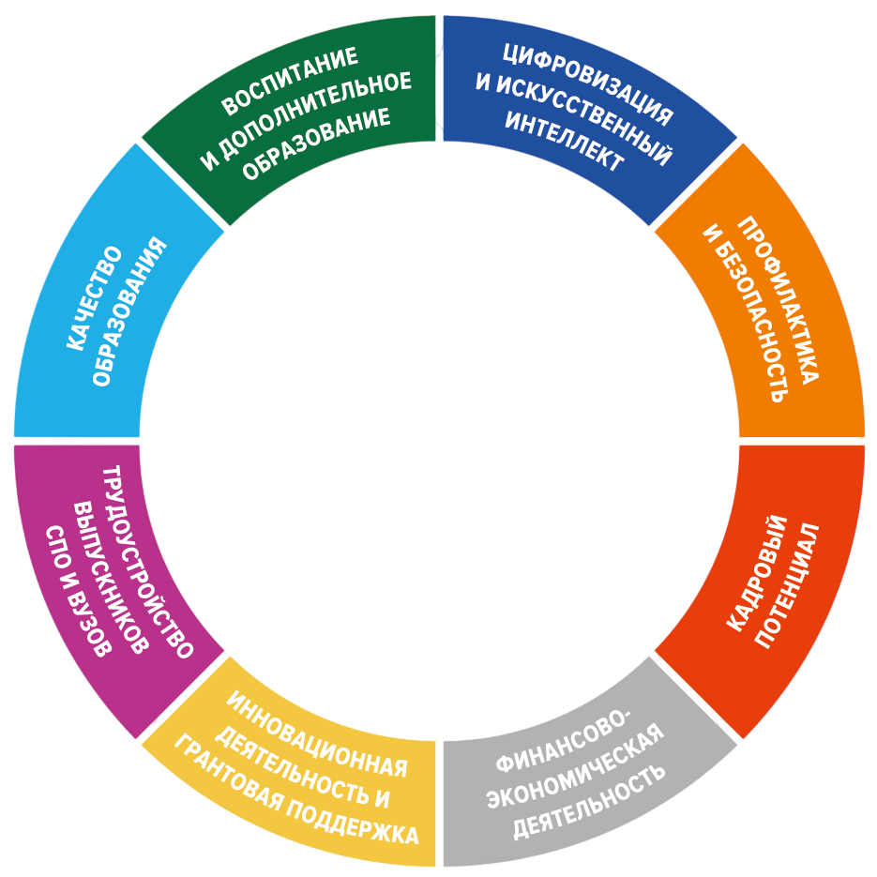



Архипова Елизавета Юрьевна
Кайзер Алиса Дмитриевна
Кириллова Ирина Олеговна учителя МАОУ «Лицей №8 им. Н.Н. Рукавишникова» г. Томск

